Slide 1
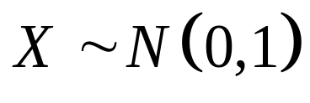
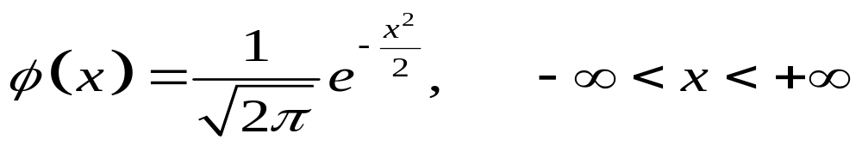
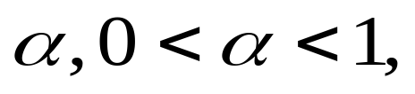
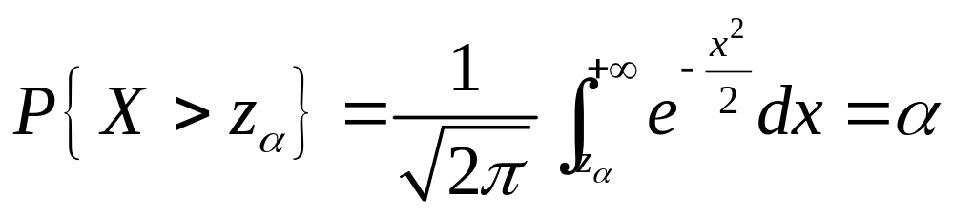
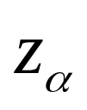

第二节 数理统计中几种常用的分布
定义: 设
即X的概率密度为
对于给定的正数
称满足条件
的点
为标准正态分布的上
分位点

Slide 2
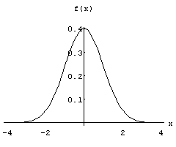
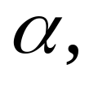
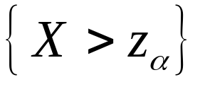
注:①图中阴影部分的面积为
它是事件
发生的概率.
②可用附表2来计算标准正态分布的上
分位点.

Slide 3
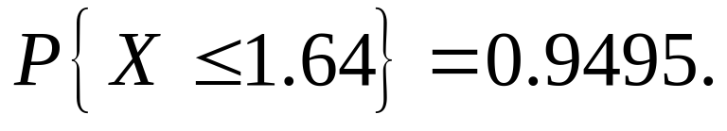
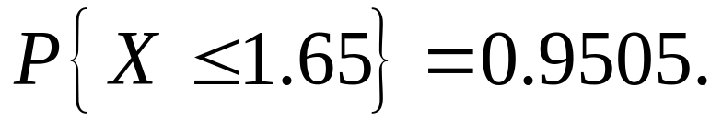
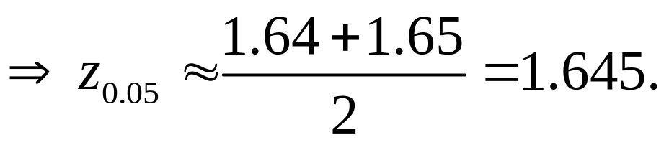
例. 求
解: 设X～N(0,1)
1.) 因为

Slide 4
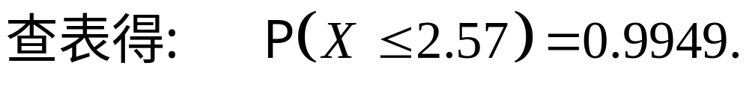
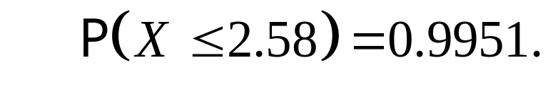
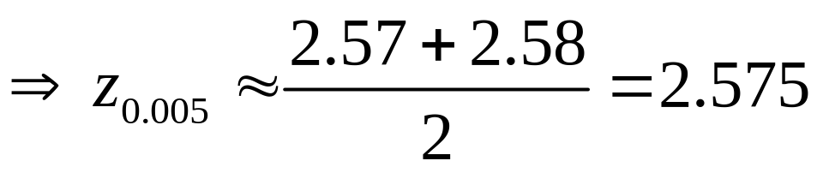
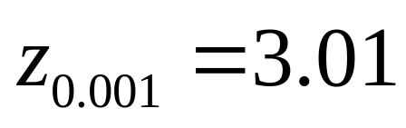
2.)
3.) 同理可得

Slide 5


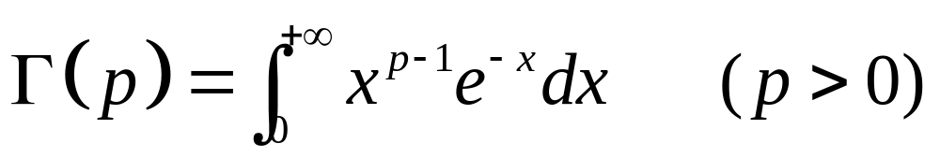
统计量的分布称为抽样分布。数理统计
中常用到如下三个分布：
χ²—分布、 t —分布和F—分布。
1.)

Slide 6

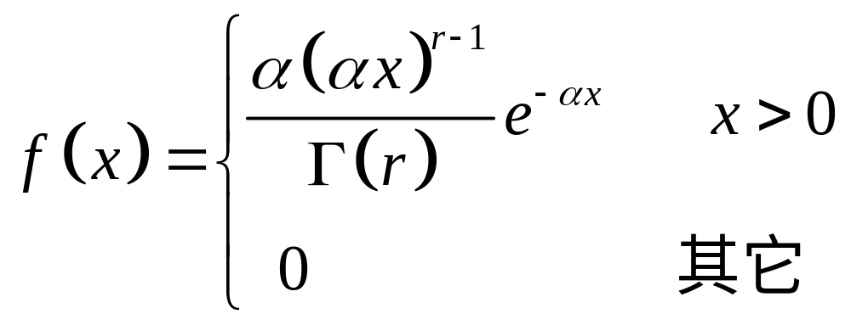
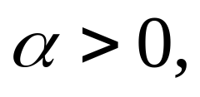
2.)
设X是连续型随机变量,若它的概率密度为
其中:r>0,
则称X服从以

Slide 7

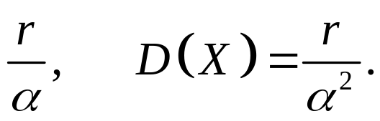
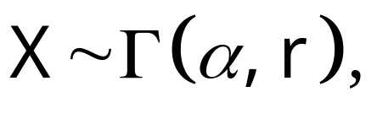
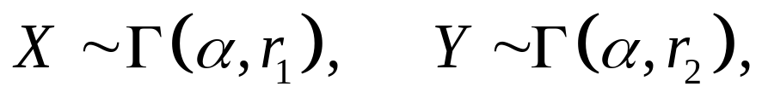
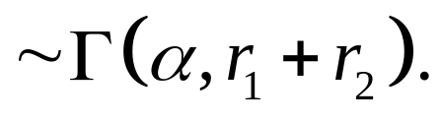
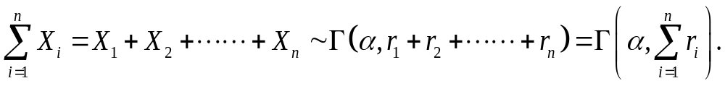
的性质.
性质1.) 若
则 E(X)=
性质2.) 设
且X与Y相互独立, 则: X+Y
推论: 如果
相互独立,则有:

Slide 8
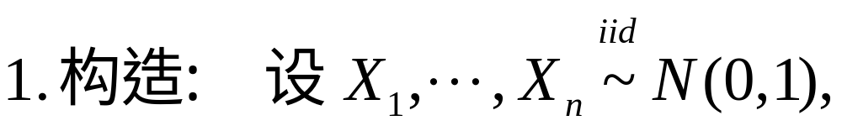
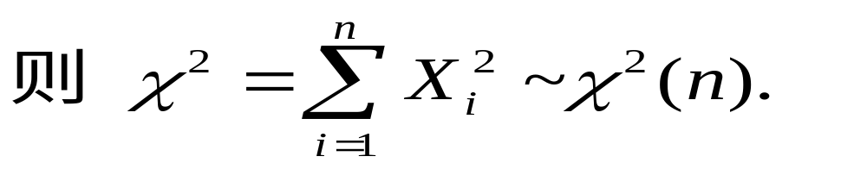
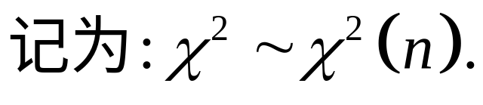
3） χ²—分布
且它们是相互
独立的,

Slide 9
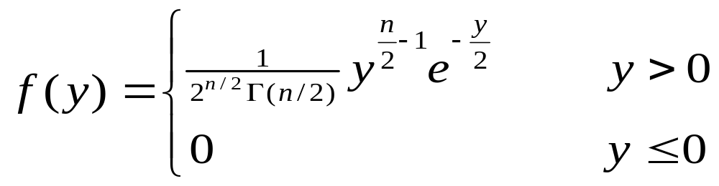
2. χ²—分布的密度函数f(y)曲线
注:
1.) χ²—分布的密度函数f(y)的图形与自由度有关,
对于不同的自由度,它们的图形不一样.

Slide 10
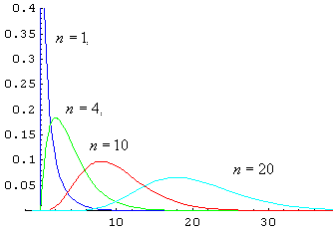
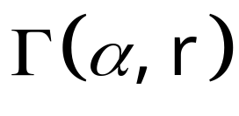
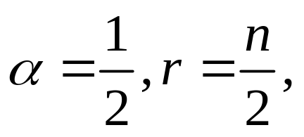
2.) χ²—分布是
的一种特殊情况,在
中令
就得到自由度为n的χ²—分布.

Slide 11
χ²—分布性质：
a.)分布可加性 若X ~ χ²(n₁),Y~ χ²(n₂ ), 且X,Y独立，
则 X + Y ~ χ²(n₁+n₂ )
b.)期望与方差 若X~ χ²(n)，则E(X)= n，D(X)=2n

Slide 12
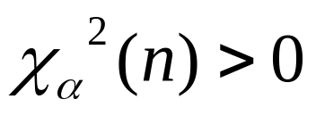
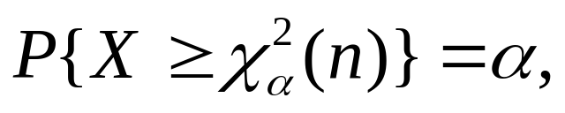
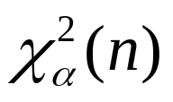
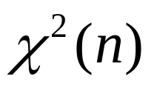
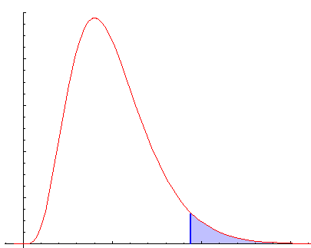
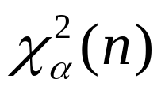
分位点: 设X ~ χ²(n)，若对于α：0<α<1，
存在
满足
则称
为
分布的上α分位点。
α

Slide 13
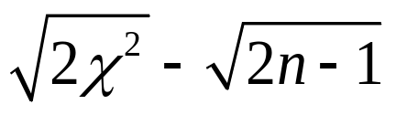
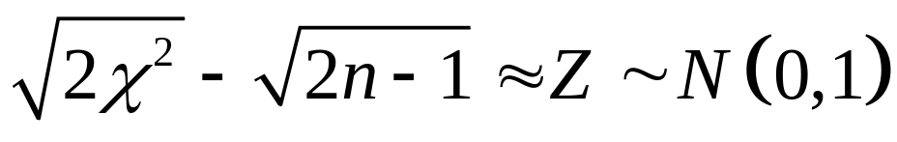
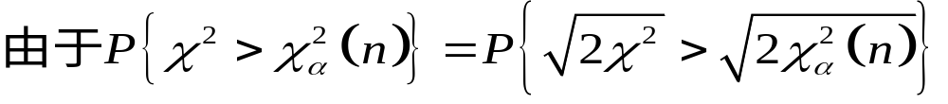
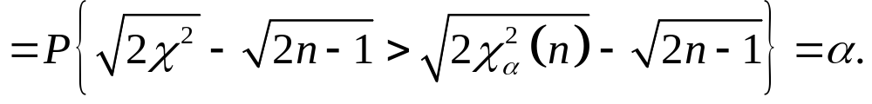
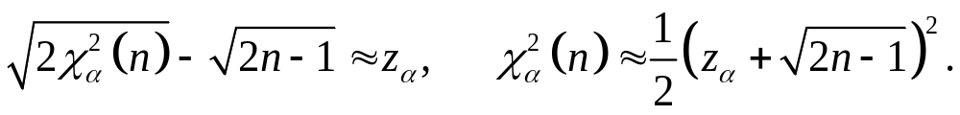
注:
1.) χ²—分布表见P339,附表五,但该表只详列到
n=45为止.
2.) 当n充分大时,
近似地服从
N(0,1)分布.
当n>45时:
所以

Slide 14
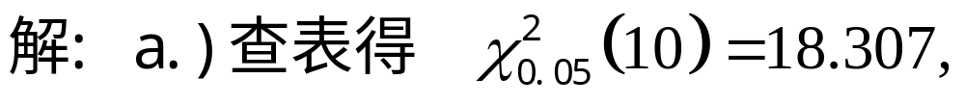
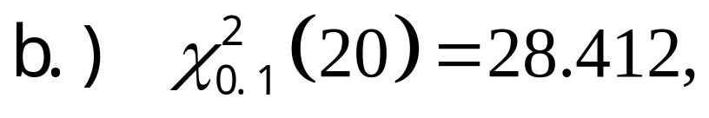
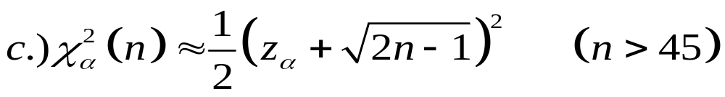
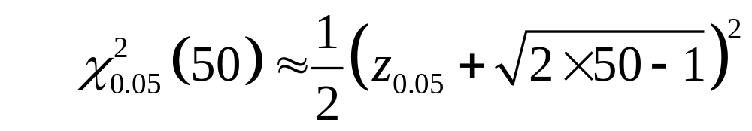
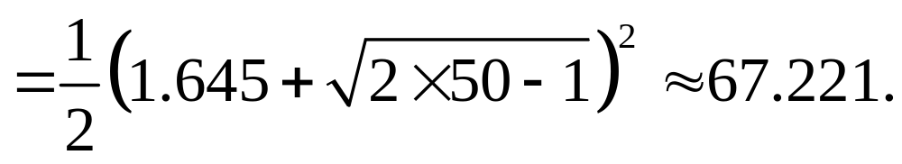

Slide 15
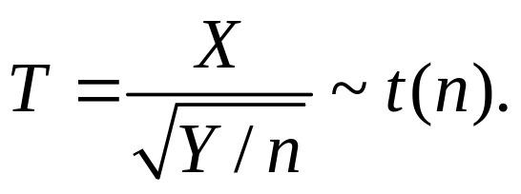
4）t—分布
1.构造 若X~N(0, 1), Y~χ²(n), X与Y独立，则
t(n)称为自由度为n的t—分布。

Slide 16
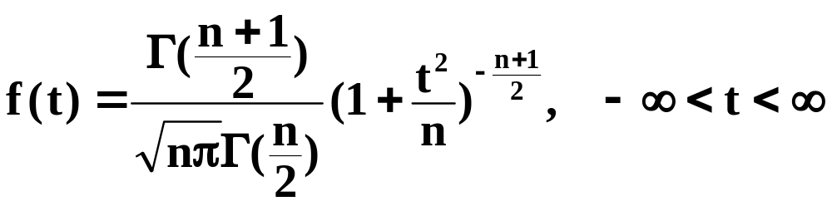
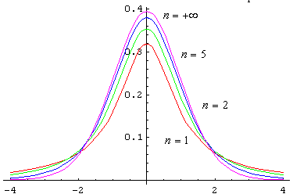
t(n) 的概率密度为

Slide 17
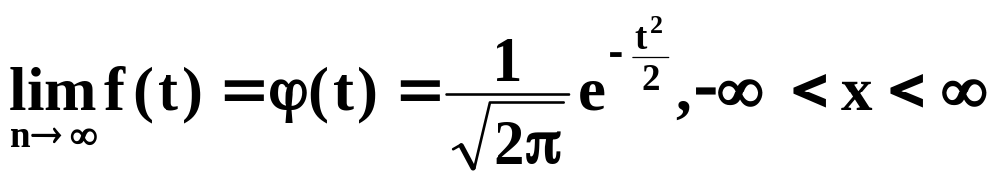
2.基本性质:
(1) f(t)关于t=0(纵轴)对称。
(2) f(t)的极限为N(0，1)的密度函数，即
3.分位点
设T～t(n)，若对α:0<α<1,存在t_{α}(n)>0，满足
t(n)的上分位点.
P{T≥t_{α}(n)}=α，则称t_{α}(n)为

Slide 18



Slide 19





注: 1.)
2.)

Slide 20








例.设
且
试求
的值.
解:

Slide 21


5）F—分布
1.构造
若U ~χ²(n₁)， V~χ²(n₂)，U， V独立，则
称为第一自由度为n₁ ，第二自由度为n₂的F—
分布,其概率密度为

Slide 22









注:
1.)F(m,n)分布的概率密度的图形于m,n有关.
2.)如果

Slide 23


2. F—分布的分位点
对于α：0<α<1，若存在F_{α}(n₁, n₂)>0，满足
P{F≥F_{α}(n₁, n₂)}= α，则称F_{α}(n₁, n₂)为F(n₁, n₂)
的上α分位点；
α

Slide 24






注：
证明: 设F~F(n₁,n₂),则
又设
得证!

Slide 25







Slide 26





Slide 27






五、单个正态总体的抽样分布定理
证明:
是n 个独立的正态随机变量的线性组合,故服从正态分布

Slide 28






(3)证明:
且U与V独立,根据t分布的构造
得证!

Slide 29





Slide 30






Slide 31






Slide 32






